Slide 1
PickFantasy – eSport Fantasia
Ezequiel F. Mapel
Pedro Henrique T. dos Santos
IFES – 2017/2

Slide 2
O que é o PickFantasy?
PickFantasy é um jogo de esporte fantasia, no qual ações da vida real influência nos resultados. Um bom exemplo é o CartolaFC. Porém, os resultados são baseados em jogos de E-Sports(esportes eletrônicos), como por exemplo, League of Legends ou Counter-Strike.

Slide 3
Clientes
Por ser um serviço independente, não possui nenhum cliente especifico e sim toda uma comunidade que absorve desse novo esporte, seja jogadores profissionais, amadores ou só admiradores.

Slide 4
Desenvolvimento e
Requisitos de Sistema
Desenvolvido em: Java (NetBeans IDE 8.2)
Banco de Dados: MySQL Workbench 6.2 CE
Requisitos de dev:
  SO: Win7 ou superior
  RAM: 2gb (minimo)

Slide 5
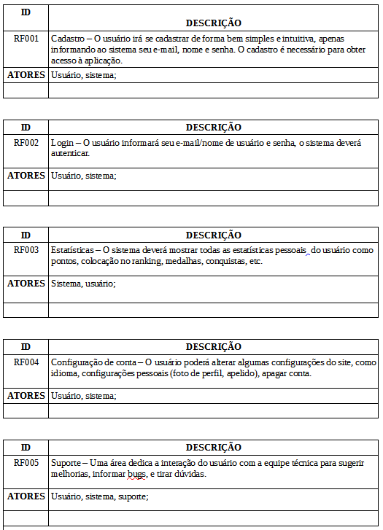
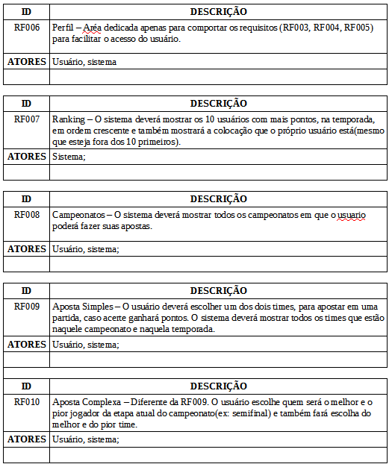
Requisitos
Funcionais

Slide 6
[Apresentar Mockup]

Slide 7
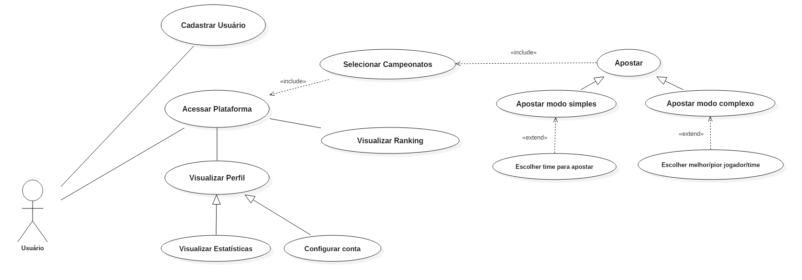
Diagrama – Casos de uso

Slide 8
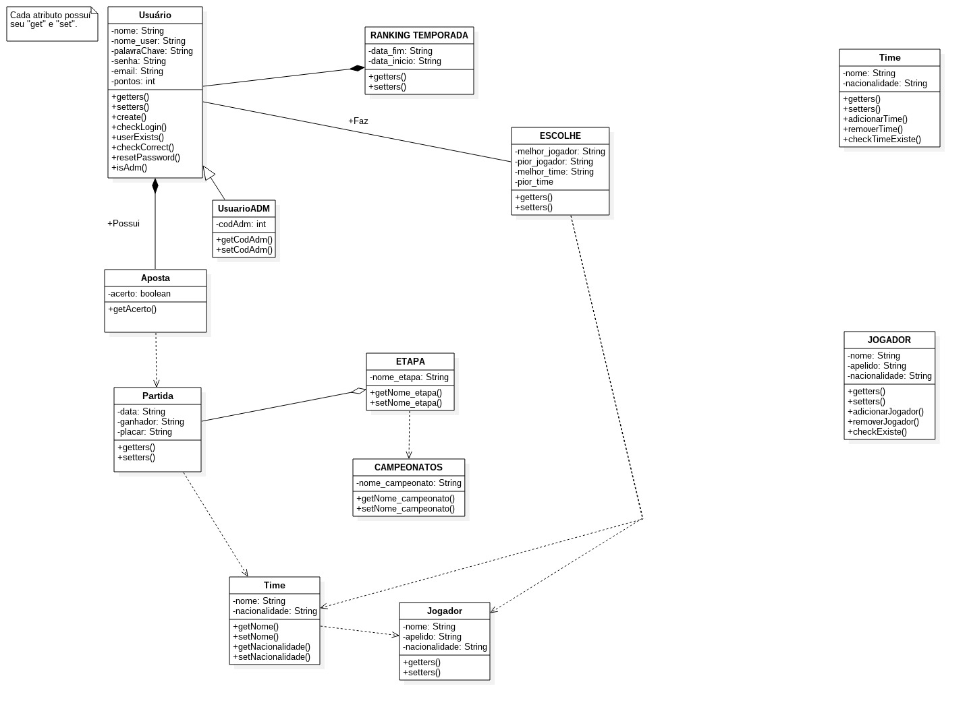
Diagrama - Classes

Slide 9
[Apresentar protótipo]

